Slide 1
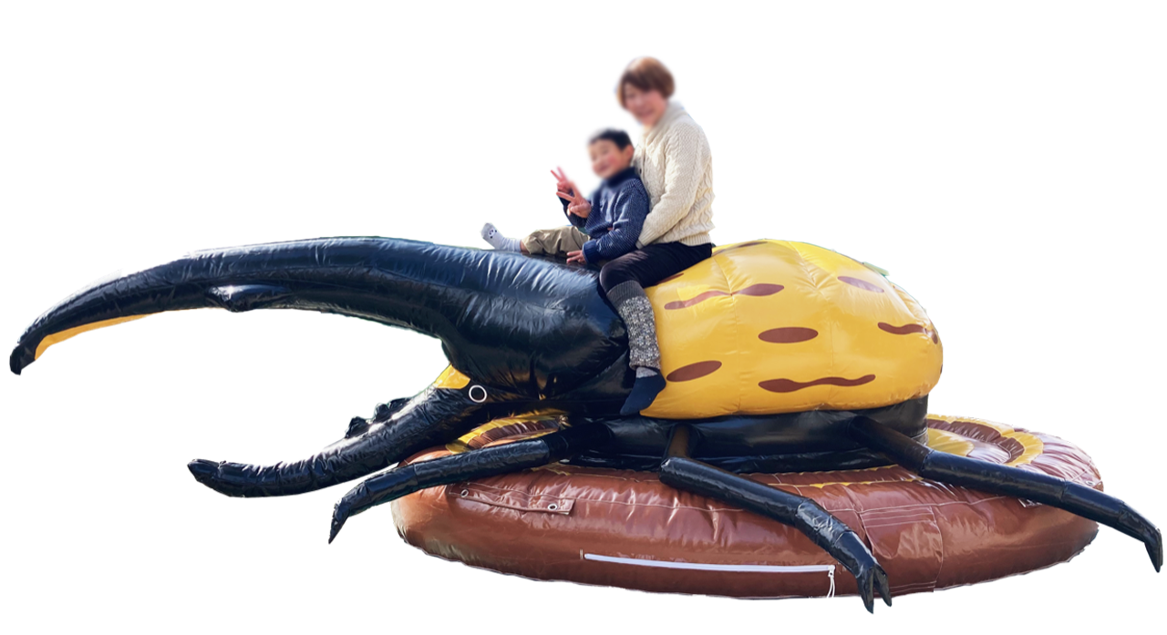
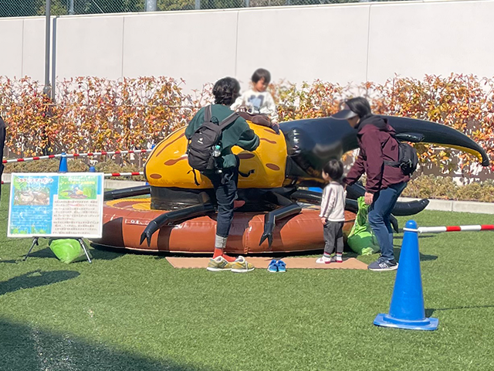
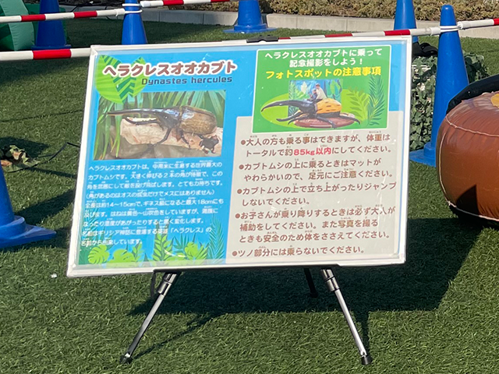
ヘラクレスオオカブトライトバルーン
大きなヘラクレスオオカブトに乗って記念撮影！
大人の方も一緒に乗れます。
完全に写真撮影用の遊具です。飛び跳ねて遊ぶことはできません。
説明看板付きです。
サイズ：W36.5×D1.9×H1.2ｍ
電源：100V15A×1回路
送風機：300ｗ×1台
対応人員：3名 85Kｇまで

